Slide 1
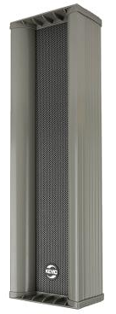
PCS-830
Column Speaker
방수용 유니트 사용과 기구적 설계에 대한 뛰어난 방습 효과 기능
설치 및 연결의 편리를 위한 스피커 터미널 부착
옥외용/옥내용 컬럼 스피커
색상: Gray / 재질: Aluminum
정격 출력 : 30W
주파수 특성 : 250Hz-14kHz
임피던스 : 330Ω / 1㏀
감도 (1W/1m) : 93dB
외형 규격(W x H x D) : 150 x 500 x 125mm
무게 : 4kg

